Slide 1
Виктор Мари Гюго

Slide 2
Детство
Отец писателя, Жозеф Леопольд Сигисбер Гюго (1773—1828), стал генералом наполеоновской армии, его мать Софи Требюше (1772—1821) — дочь судовладельца, была роялисткой-вольтерьянкой.
Раннее детство Гюго протекает в Марселе, на Корсике, на Эльбе (1803—1805), в Италии (1807), в Мадриде (1811), где проходит служебная деятельность его отца, и откуда семья каждый раз возвращается в Париж.
Путешествия оставили глубокое впечатление в душе будущего поэта и подготовили его романтическое миросозерцание. В 1813 году мать Гюго, Софи Требюше, имевшая любовную связь с генералом Лагори, разошлась с мужем и обосновалась с сыном в Париже.

Slide 3
Юность и начало литературной деятельности
С 1814 по 1818 учится в лицее «Людовика Великого». В 14 лет начинает творить. Пишет свои неопубликованные трагедии: «Yrtatine» и «Athelie ou les scandinaves», драму «Louis de Castro», переводит Вергилия, в 15 лет уже получает почётный отзыв на конкурсе Академии за стихотворение «Les avantages des études», в 1819 — две премии на конкурсе «Jeux Floraux» за поэмы «Верденские девы» (Vierges de Verdun) и оду «На восстановление статуи Генриха IV» (Rétablissement de la statue de Henri III), положившие начало его «Легенде веков»; затем печатает ультрароялистическую сатиру «Телеграф», впервые обратившую на него внимание читателей. В 1819—1821 издаёт Le Conservateur littéraire, литературнoe приложение к роялистическому католическому журналу . Заполняя сам под различными псевдонимами своё издание, Гюго опубликовал там «Оду на смерть герцога Беррийского», надолго установившую за ним репутацию монархиста.

Slide 4
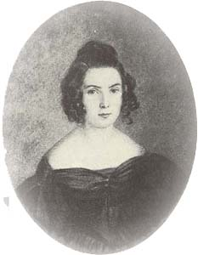
В октябре 1822 года Гюго женился на Адель Фуше , в этом браке родилось пятеро детей:
Леопольд (1823—1823)
Леопольдина, (1824—1843)
Шарль, (1826—1871)
Франсуа-Виктор, (1828—1873)
Адель (1830—1915).

Slide 5
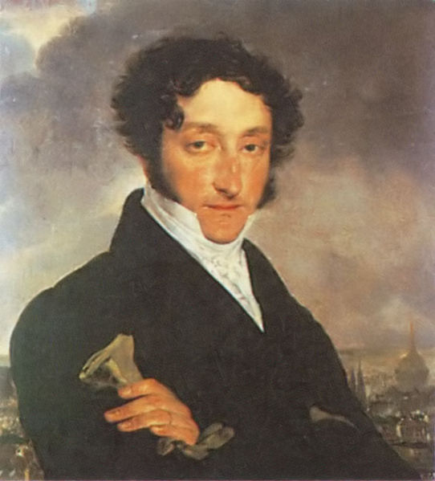
В 1823 году был опубликован роман Виктора Гюго «Ган Исландец» (Han d'Islande), получивший сдержанный приём. Критика Шарля Нодье, хорошо аргументированная, послужила поводом к встрече и дальнейшей дружбе между ним и Виктором Гюго. Вскоре после этого прошло собрание в библиотеке Арсенала, — колыбели романтизма — которое оказало большое влияние на развитие творчества Виктора Гюго. Дружба продлится до 1827-1830 годов, когда Шарль Нодье станет всё более критично высказываться по поводу произведений Виктора Гюго. Примерно в этот период Гюго возобновляет отношения со своим отцом и пишет поэмы «Ода моему отцу» (Odes à mon père) и «После битвы» (Après la bataille). Его отец скончался в 1828 году.

Slide 6
С 1830 по 1843 год Виктор Гюго работает почти только для театра, тем не менее, он публикует в это время несколько сборников поэтических произведений: «Осенние листья» (Les Feuilles d’automne, 1831), «Песни сумерек» (Les Chants du crépuscule, 1835), «Внутренние голоса» ( Les Voix intérieures, 1837), «Лучи и тени» (Les Rayons et les Ombres, 1840). В 1841 году Гюго избран во Французскую академию, в 1845 году получил звание пэра. В 1848 году избран в Национальное собрание. Гюго был противником государственного переворота 1851 года и после провозглашения Наполеон III императором находился в изгнании. В 1870 году вернулся во Францию, а в 1876 году был избран сенатором.

Slide 7
Как и на многих молодых писателей его эпохи, на Гюго большое влияние оказал Франсуа Шатобриан, известная фигура в литературном течении романтизма и выдающаяся фигура Франци и начала XIX века. В молодости Гюго решил быть «Шатобрианом или никем», и что его жизнь должна соответствовать жизни его предшественника. Как и Шатобриан, Гюго будет содействовать развитию романтизма, будет иметь весомое место в политике как лидер республиканизма, и будет сослан в ссылку благодаря своим политическим позициям.

Slide 8
Собор Парижской Богоматери
Первый исторический роман Виктора Гюго на французском языке. Опубликован в марте 1831 года. Роман был написан Гюго с целью вывести в качестве главного героя готический собор Парижа, который в то время собирались снести, либо модернизировать. Вслед за выходом романа во Франции, а затем во всей Европе развернулось движение за сохранение и реставрацию готических памятников. В русском переводе отрывки из романа появились уже в год его выхода в свет (в «Московском телеграфе») и продолжали публиковаться в 1832 году (в журнале «Телескоп»). Из-за цензурных препятствий русский перевод полностью появился не сразу. Первый полный перевод «Собора Парижской Богоматери» появился в журнале братьев Достоевских «Время» только в 1862 году, а в 1874 году был переиздан отдельной книгой.

Slide 9
Последние годы
Гюго умер 22 мая 1885 года в возрасте 83 лет. После пышных национальных похорон его прах был помещён в Пантеоне.

